Slide 1



NANE & LIMON
2022
TEKNOFEST 2022 DOĞAL DİL İŞLEME YARIŞMASI
TAKIMI

Slide 2
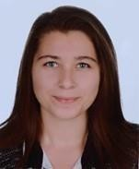
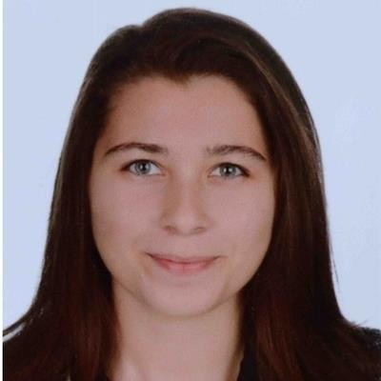
ŞEYMA SARIGİL
Getir Perakende Lojistik A.Ş de GIS departmanında uzman yazılım geliştirici olan Şeyma SARIGİL,
2019 yılında Selçuk Üniversitesi Bilgisayar Mühendisliği Bölümünden mezun olmuştur.
Aynı sene Selçuk Üniversitesi Bilgisayar Mühendisliği ABD programında yüksek lisansa başlamıştır.
Yüksek Lisans tezini Doğal Dil İşleme ile İlan Metinlerinde Duygu Analizi konusunda yapmaktadır.
2020 Teknofest’ te Roket ve Tarım Teknolojileri kategorisinde takımları ile finalist olmayı başaran Şeyma 2020 yılında Karmaşık Sistemler ve Veri Bilimi(KAVE) Topluluğu tarafından yapılan 2 datathonda 1. lik ve 4. lük dereceleri almış bu sayede Sarıyer Akademi Veri Bilimi öğrencisi olmaya hak kazanmıştır.
Ülkemizi temsilen 2018 yılında hackernest tarafından 62 ülke arasında yapılan Fishackathon maratonunda 3 kişilik takımı ile 2. olmayı başarmıştır.
Hedefi genç yaşta kendini alanının en iyileri arasında görebilmek olan Şeyma çalışmalarına veri bilimi özelinde devam etmektedir.
KAPTAN – YAZILIM GELİŞTİRİCİ
Projede görev koordinasyonunu sağlamak en temel görevidir. Projedeki araçların geliştirilmesi ve model geliştirmelerinde görev almıştır.

Slide 3
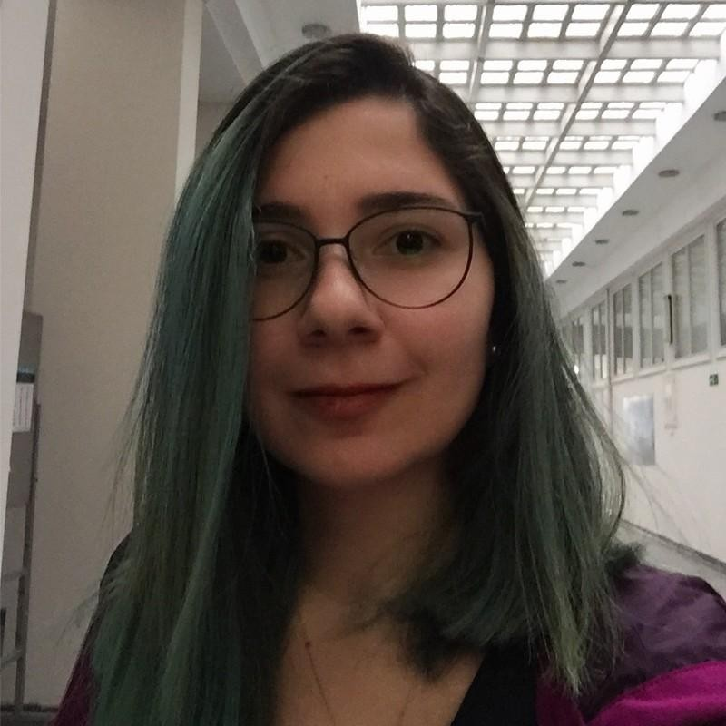
ELİF SARIGİL KARA
Elif SARIGİL KARA,
2012 yılından bu yana Türkiye Halk Bankası A.Ş de görev alan Elif Sarıgil Kara 2012-2017 yılları arasında Mainframe z/OS sistem programcısı ve DB2 on z/OS veri tabanı yöneticisi olarak çalışmış ardından Veri Ambarı ve Analitik Bölüm müdürlüğüne ilgisi nedeniyle geçiş yapmıştır .
2017 yılından bu yana ise kurumunda birbirinden çeşitli yazılımsal - donanımsal teknolojileri harmanlayarak Veri ambarı , Veri Analitiği ve Veri Bilimi üzerine çalışmaya devam etmektedir.
Lisans eğitimini Sakarya Üniversitesi, Bilgisayar Mühendisliği bölümünde 2011 yılında tamamlamıştır.
İTÜ Büyük Veri ve İş Analitiği Uzmanlığı Sertifika Programı ’nı 2019 yılında çalıştığı kurumu temsilen tamamlamıştır.
2022 yılında Galatasaray Üniversitesi Fen bilimleri Enstitüsü - Veri Bilimi programı ile yüksek lisansını tamamlamıştır.
Çalıştığı kurumun sosyal medya sayfaları üzerinden analitik ve doğal dil işleme ile ilgili çeşitli araştırmaları ve çalışmaları bulunmaktadır.
Performans yönetimi - Şube performans metrikleri, Müşteri Değer Segmentasyonu Projesi - Banka İçi Değer Segment Modelleri, Müşteri Küpleri, Vadesiz İşlem Küpleri, Near-real-time batch veri aktarımı, ETL teknolojileri, Makine öğrenmesi teknikleri ile çeşitli projelerde analiz ve tahminleme ana sorumluluk alanlarıdır.
VERİ ARAŞTIRMACISI
Projenin modelleme ve en iyi yöntemlerin ve parametrelerin bulunması adımlarında görev almıştır. Araştırma ve geliştirmeden sorumludur.
Çalışmalarına veri bilimi özelinde devam etmektedir.

Slide 4
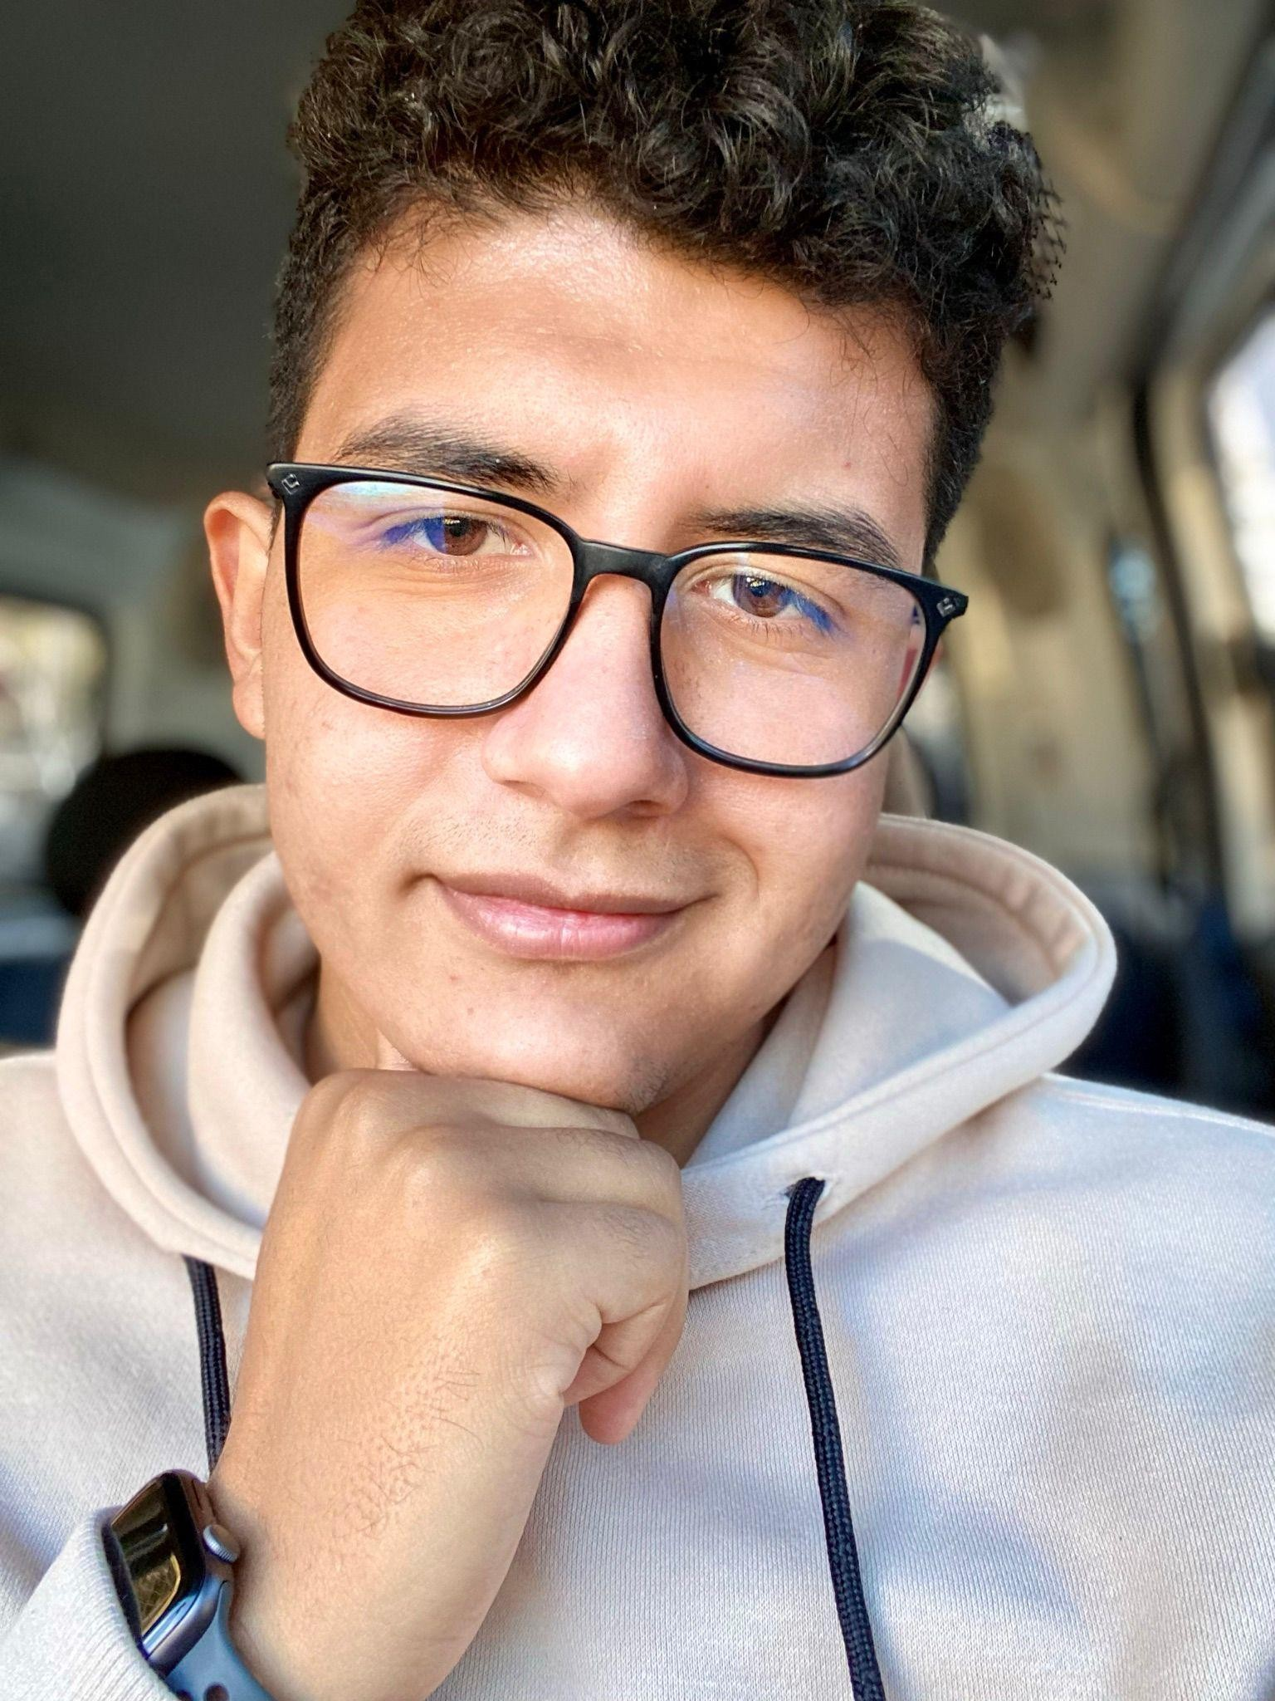
ALAADDİN ERDİNÇ DAL
Alaaddin Erdinç DAL,
Selçuk Üniversitesi Bilgisayar Mühendisliği 4. Sınıf öğrencisidir. 2017 yılında ilk kez Bursa’da Mezit Technology şirketinde tekstil makinelerinin baskı kafaları üzerinde çalışmalarla yazılım serüvenine başlamıştır. 2018 yılından itibaren kendisini veri analizi üzerinde geliştirmeye adamıştır ve bu alanda çeşitli projeler yürütmektedir.
Runic Bytes şirketinde veri analisti olarak çalışmaktadır.
TÜBİTAK 4446, Teknofest 2019, Teknofest 2020, Teknofest 2021 yarışmalarında dereceleri bulunmaktadır..
Bursa Ecza Kooperatifinde çalışırken geliştirilmesi planlanan proje kapsamında doğal dil işleme üzerinde çalışmalar yürütmüştür. Mevcut çalıştığı şirkette verilerin işlenmesi, görselleştirilmesi, matematiksel işlemlerle ifade edilmesi üzerine çalışmaktadır. Bunlara ek olarak Selçuk Üniversitesi kapsamında akademik araştırma ve çalışmalar da yürütmektedir.
VERİ ANALİSTİ
Proje modelleme adımlarının geliştirilmesi. Verinin analizi ve veri etiketleme sürecinin yürütülmesinden sorumludur.

Slide 5
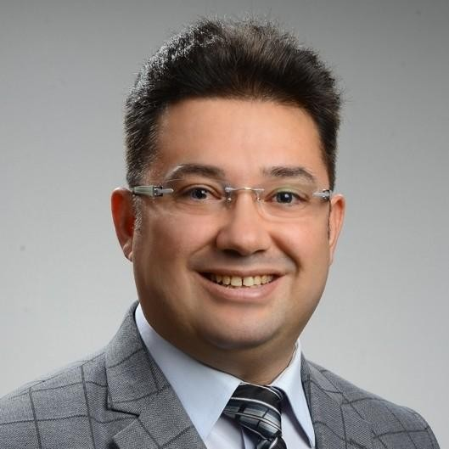
MURAT KÖKLÜ
Murat KÖKLÜ,
-Selçuk Üniversitesi Teknoloji Fakültesi, Bilgisayar Mühendisliği Bölümü Yazılım Anabilim Dalında Dr. Öğretim Üyesi olarak çalışmaktadır.
20 yıla aşkın bir süredir akademik personel olarak çalışan ve bir çok gence ışık tutan Köklü önceki yıllarda da teknofestte bir çok takıma danışmanlık yapmıştır.
- Yapay Zekâ ve Uygulamaları, Biyomedikal Sistemler, Veri Madenciliği ve Uygulamaları, Görüntü İşleme, Bilgisayar Destekli Tasarım alanlarında uzmanlıkları, dereceleri ve pek çok bilimsel çalışması bulunmaktadır.
AKADEMİK DANIŞMAN
Gerekli akademik çalışmalara ulaşım ve kaynak temini sağlamış ayrıca ekibin teknik araştırmalarında akademik danışmanlık yapmıştır.

Slide 6

Problem: Siber Zorbalık
Siber zorbalık,
Bir kişiyi veya kişinin içinde bulunduğu belli bir topluluğu hedef alan her türlü aşağılayıcı, küçük düşürücü ve zedeleyici paylaşımların tümüdür.
UNESCO’nun siber zorbalığın yüksek gelir düzeyindeki ülkelerde yaygınlığı ile ilgili verilerine göre siber zorbalıktan etkilenen çocukların ve ergenlerin oranı yüzde 5 ile yüzde 21 arasında değişmektedir. Bu arada kızların bu tür zorbalığa maruz kalma olasılığı erkeklere göre daha yüksektir.
Yarışmada, siber zorbalık tespitini yapabileceğimiz güçlü bir model oluşturmayı ve bu modeli bir REST API a dönüştürüp halka açık paylaşmayı hedefliyoruz.

Slide 7
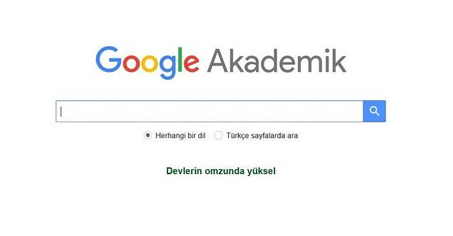
Yola Çıkarken..
Bu yola çıkarken öncelikle bizden önce bu konuda çalışma yapmış olan bilim insanlarının değerli bilgilerinden faydalandık.
Bu sayede hangi konuların geliştirilmeye ihtiyacı olduğunu çıkardık.
Türkçe doğal dil işleme ile sosyal medya zorbalıklarının tespiti konusunda ve Türkçe doğal dil işleme alanında ekip olarak bizim neler katabileceğinizi araştırdık.

Slide 8
Literatür Taraması
(1)
Bu çalışmada siber zorbalığın tespiti için Bayesyen lojistik regresyon, rassal orman algoritması, çok katmanlı algılayıcı, J48 algoritması ve destek vektör makineleri kullanılmıştır. Bu çalışmada kullanılan veri seti, siber zorbalık ile ilgili Formspring.me’deki verilerden elde edilmiştir. 2076 tane veriden oluşmaktadır. Veriler %70 %30 olarak ayrılmıştır. Sonuç etiketlenmesinde zorbalık negatif mi pozitif mi ayrımı gerçekleştirilmiştir. Bu yöntemle en iyi sonucun RO algoritmasıyla elde edildiği tespit edilmiştir. Bu oranın F-skor değeri %80.2 olarak kayıtlara geçmiştir.
(3)
Bu çalışmada, iki Türkçe veri seti kullanılmıştır. İlk veri kümesi, Python dili kullanılarak Twitter dan 1 milyonu aşan tweetten oluşan toplanan derlemdir. Bu derlem, boyutu nedeniyle yaklaşık 5 GB depolama alanına sahiptir. İkinci veri seti, 31 bin 276 tweetten oluşan OffensEval yarışma verileridir. Çalışmada kullanılan LSTM modelinin performans değerleri sırasıyla yaklaşık doğruluk %86, duyarlılık %55, kesinlik %68, F-skor %61 oranında çıkmıştır
(2)
Bu çalışmada siber zorbalık tespitine yönelik Formspring (∼12k gönderi), Twitter (∼16.000 gönderi) ve Wikipedia (∼100.000 gönderi) sitelerinden elde ettikleri üç farklı veri seti üzerinde derin öğrenmeye dayalı modellerle bir çalışma gerçekleştirmişlerdir. Çeşitli geleneksel makine öğrenimi modelleri (LR, DVM, RO, Naive Bayes (NB)) ve derin sinir ağ modelleri (CNN, LSTM, BLSTM, BLSTM with Attention), kelimeler için temsil yöntemleri (n-gram karakter çantası, unigram kelime çantası, GloVe düğümleri, SSWE düğümleri) performansları karşılaştırılmış ve 0.92 F-skor değerine ulaşmıştır.
(4)
Bu çalışmada veri kaynağı olarak Twitter seçilmiştir ve buradan mükerrer veriler ayıklandığında 29198 adet tweet elde edilmiştir. Bu veri seti Türkçe yazılmış metinler için kullanılmış olan en büyük veri seti olma özelliği taşımaktadır. Çalışmada kullanılan SVM modelinin F-skor değeri ise %91 olarak hesaplanmıştır.

Slide 9

Literatür Taraması
(5)
Bu çalışmada kullanılan veri seti 1497 adet negatif (siber zorbalık içermeyen), 1503 adet pozitif (siber zorbalık içeren) ve toplamda 3000 satırdan oluşmaktadır. Bu veri seti Türkçe bir hazır veri seti kullanılarak oluşturulmuştur. siber zorbalık tespiti için veri ön işlemlerinden sonra veri seti üzerinde çalıştırılan sınıflandırma algoritmalarının performansları incelendiğinde %88.35 başarım oranı ile LR sınıflandırma algoritmasının en yüksek başarım oranına sahip olduğu tespit edilmiştir.
(7)
Araştırmacılar Facebook gönderilerinden toplanan 44.001 Bangla yorumuyla bir Bangla metin veri seti kullanmışlardır. Bu veri seti beş kategoriye ayrılmıştır: cinsel, tehdit, dini, trol ve zorba olmayan. Üç transformatör modeli uygulanmıştır: Bangla BERT, Bengali DistilBERT ve XLM-RoBERTa. Transformatör modelleri kullanılarak elde edilen skorlar içerisinde ise en iyi performans %85 ile en yüksek doğruluk ve %86 ile F1 skoru elde eden XML-RoBERTa modelini kullanmak olmuştur.
(6)
Araştırmacılar bu çalışmada çeşitli metin madenciliği yöntemleriyle birlikte 3000 adet Türkçe sosyal ağ paylaşımından oluşan veri kümesi üzerinde test gerçekleştirmiştir. Test içerisinde zorbalık negatif mi pozitif mi sorusunun sınıflandırılmasına yönelik çalışma sürdürülmüştür. Geliştirilen model YSA üzerinde 128 gizli katmandan ve 2 düğüm sayısından oluşan karılma gerçekleştirilmemiş bir modeldir. Bu çalışmada tasarlanan modellerden en iyi tahmin işlemini yapan YSA2 modeli olmuş ve %91 F-skor değerine ulaşmıştır.

Slide 10


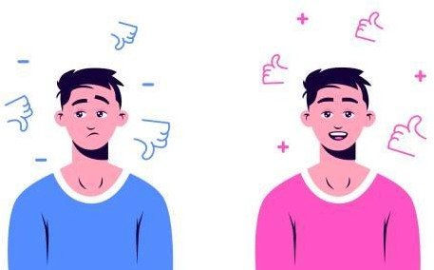
Adım Adım…
Veri Seti Oluşturma
Veri Modelleme
Ürün Ortaya Çıkarma

Slide 11

Adım Adım…
Veri Seti Oluşturma:
Veri seti oluşturma adımında;
Sosyal medya platformu Twitter dan veri kazıma yöntemi ile verileri alındı.
Etiketleme yöntemi ile işlenebilir bir veri seti haline getirildi.
Oluşturulan yeni veri seti MIT lisansı ile paylaşılarak Türkçe doğal dil işleme literatürüne güncel, yeni ve etiketli bir veri seti kazandırıldı.

Slide 12

Adım Adım…
2 Veri Modelleme:
Veri modelleme adımında;
Klasik makine öğrenmesi yöntemleri ve çeşitli parametreleri deneyerek oluşturduğumuz veri seti için en uygun algoritmaları ve en iyi parametrelerini keşfettik.
Transformatör tabanlı makine öğrenimi yöntemleri ve en iyi parametrelerinin tespit edilmesi için bir çok deneme ve araştırma yaptık.
Yeni oluşturduğumuz veri setinin uluslararası doğruluk metriklerince en yüksek başarıya sahip modeli oluşturduk.

Slide 13
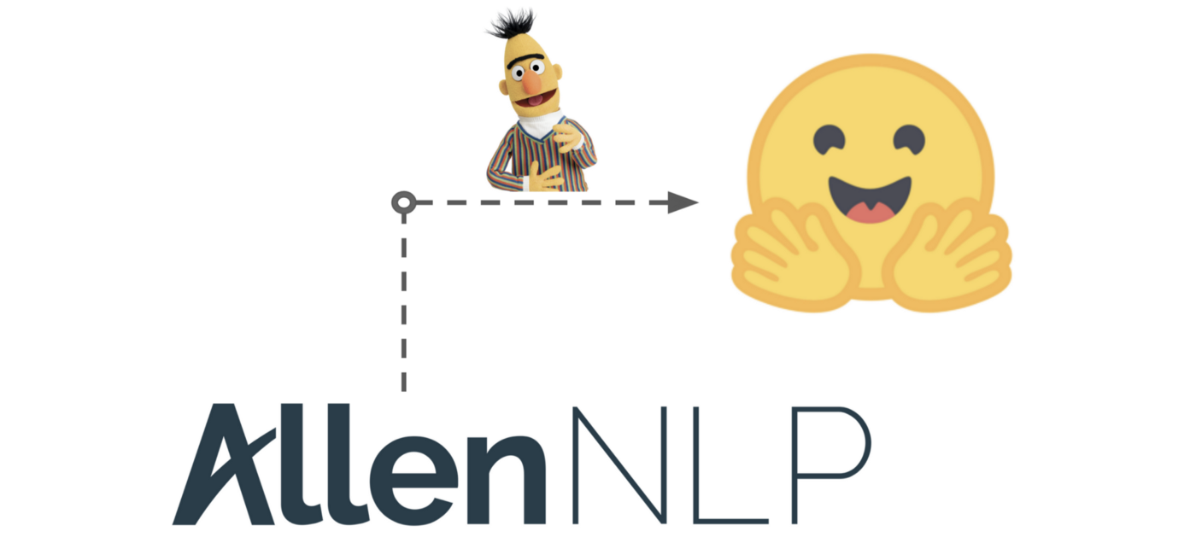
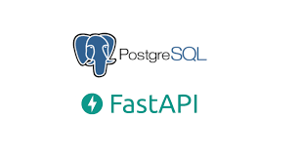
Adım Adım…
3 Ürün Ortaya Çıkarma:
Ürün ortaya çıkarma adımında;
Oluşturulan veri setinin MIT lisansı ile uluslararası doğal dil platformu huggingface te paylaşılması sağlanmış ve uluslararası platformda Türkçe modellere yeni ve başarılı bir model eklenmesi sağlanmıştır.
Oluşturulan model aynı zamanda FastAPI olarak hazırlanmış ve uygulamaların backendinde kullanıma hazır hale getirilmiştir.

Slide 14
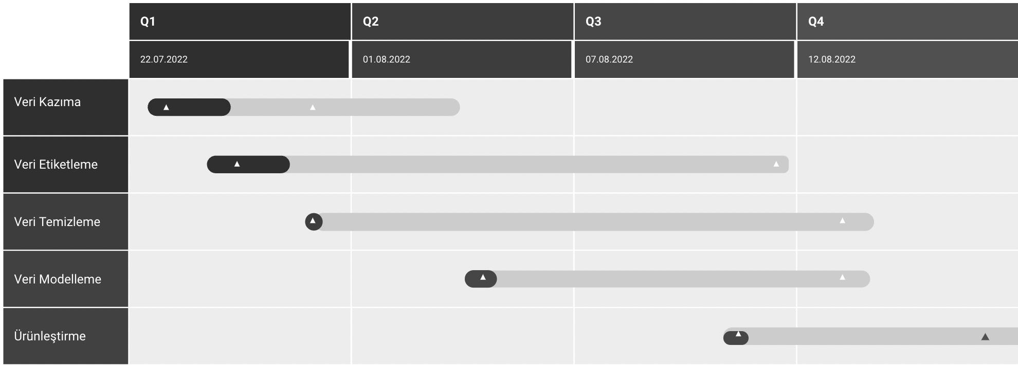
Proje İş Akışı

Slide 15

Veri Seti Oluşturma 1 - Veri Kazıma
Veri seti oluşturmak için öncelikle text verilerine ihtiyacımız vardı.
1 - 2019 yılında yayınlanmış literatürde bulunan en büyük(3000 satırlık 2 sınıflı Türkçe siber zorbalık seti) veri setini kullanabilirdik.
2 - ScrapedAPI kullanarak 5000 ücretsiz veri çekebilirdik.
3 - Twitter API token almak için haftalarca bekleyip sonra sadece API ın bize izin verdiği kadar veriyi ücretsiz çekebilirdik.
4 - Kendi aracımızı yazarak özgürce veri çekebilirdik.
KENDİ ARACIMIZI YAZMAYI TERCİH ETTİK. 😊

Slide 16
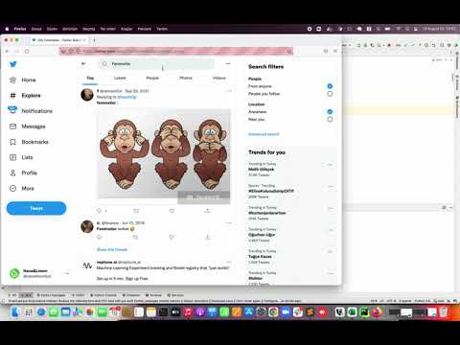
Veri Kazıma Süreci

Slide 17
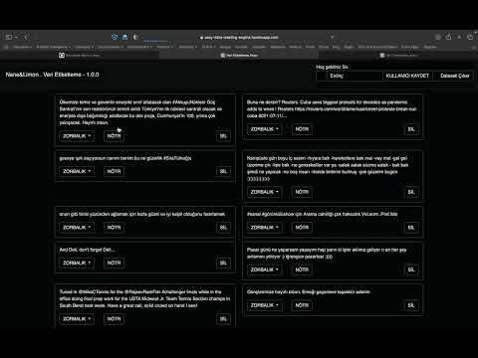
Veri Etiketleme ve Veri Temizleme Araç Tanıtım Videosu:

Slide 18
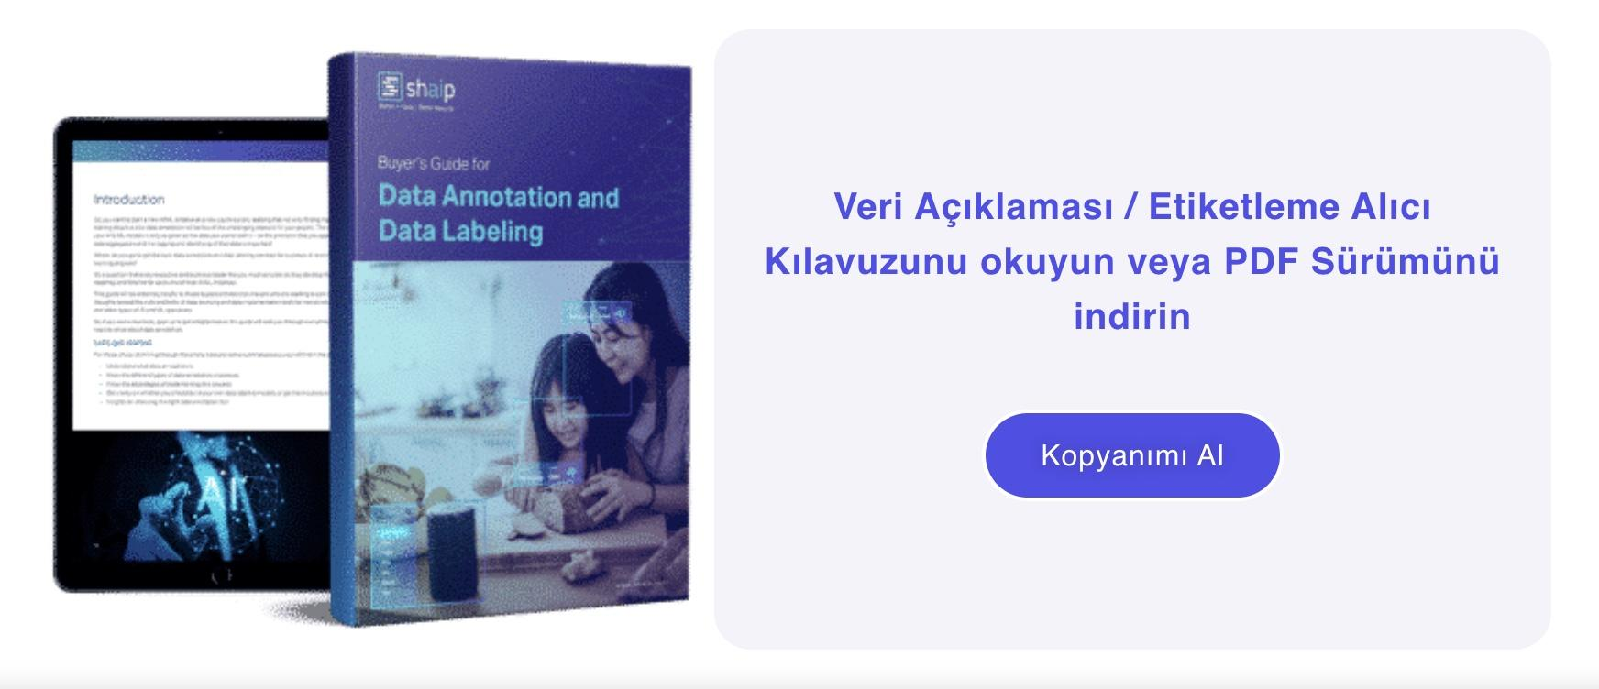
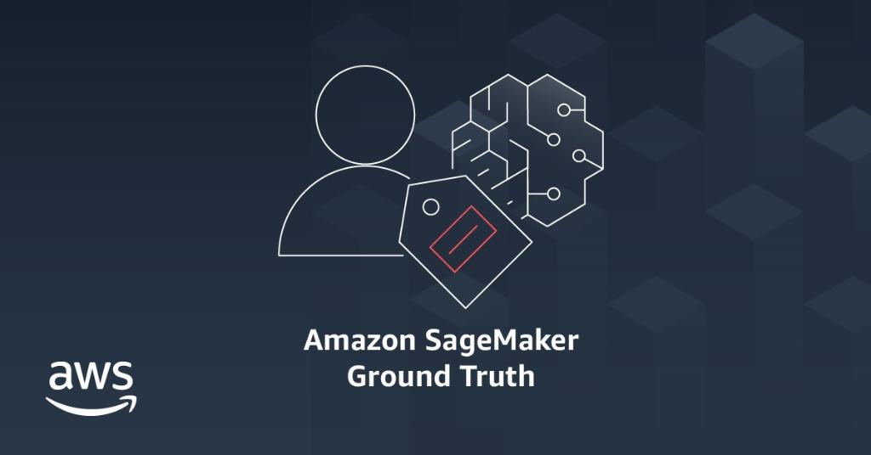

Veri Seti Oluşturma 2 - Veri Etiketleme
Profesyonel dünyada verilerin ham halinin anlamlı bir veri setine dönüştürülmesi, açıklamalarının tutulması ve etiketleme sayılarının bulunduğu analizlerin kontrol edildiği veri etiketleme araçları kullanılır.
Bu araçlar ekip halinde yapılan etiketlemelerin çapraz kontrollerinin yapılması, belli bir cloud ortamında tutulması ve yapılan etiketleme işlemlerinin istatistiklerinin görülmesini sağlamaktadır.
Projemizin veri seti oluşturma adımında kendi veri setimizi ekipçe daha hızlı, kolay ve erişilebilir etiketleyebilmek, çapraz kontrollerini yapabilmek ve istatistiklerine heran ulaşabilmek için kendi veri etiketleme aracımızı yazdık.

Slide 19
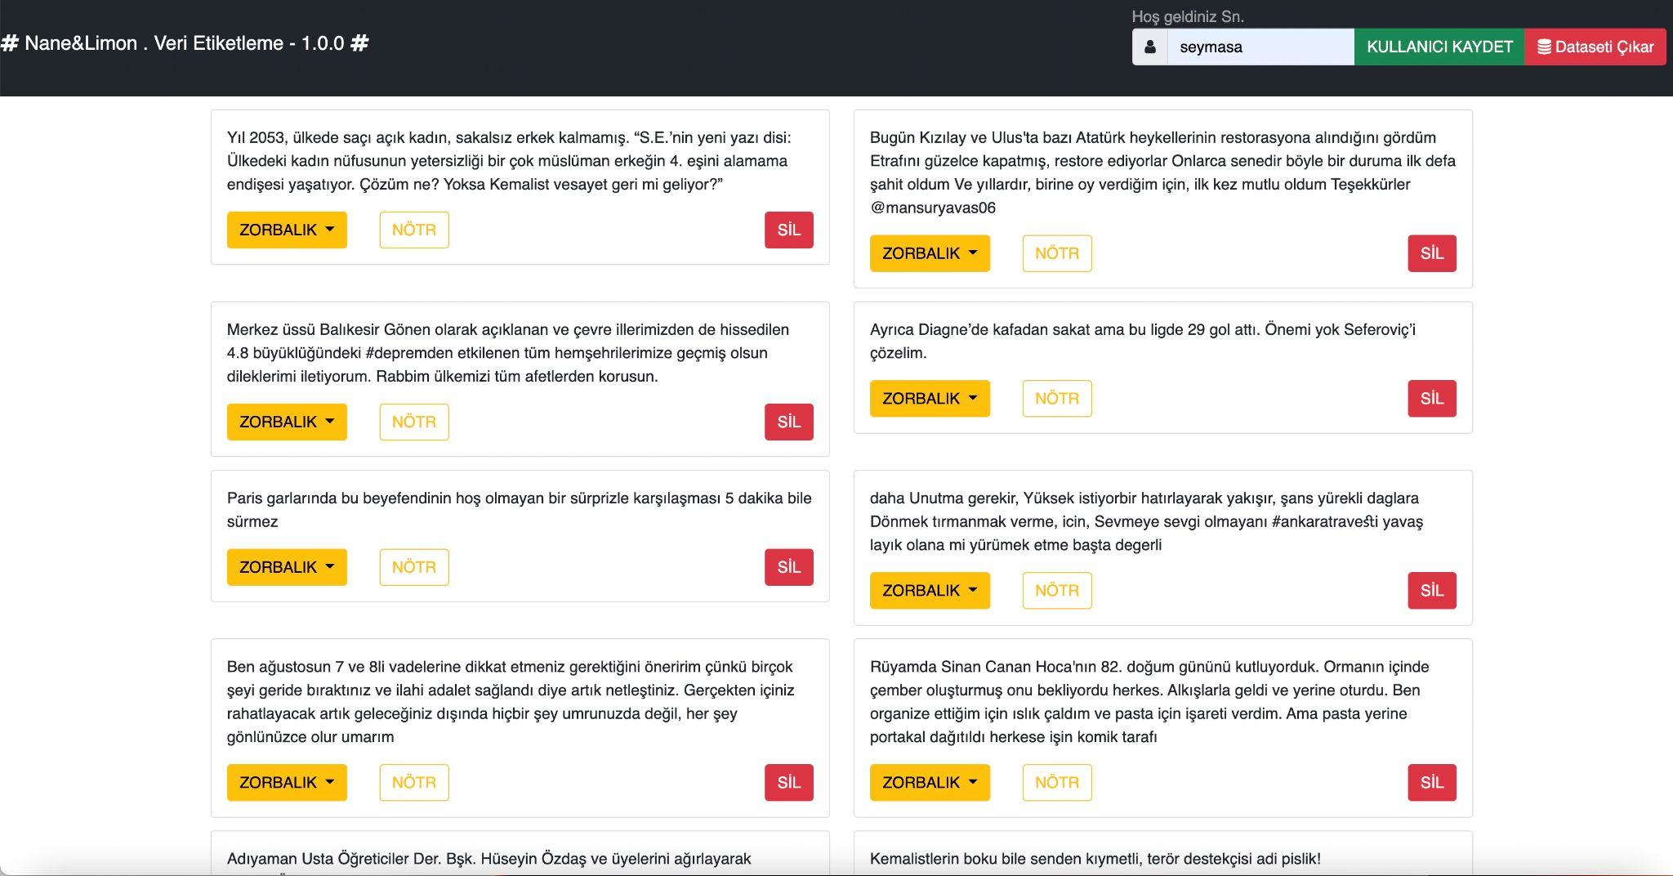
Kolay Veri Etiketleme Aracı
sayfa linkine buradan ulaşabilirsiniz.
Veri Etiketlemeden ve dataset çıkarmadan önce mutlaka isim yazıp kullanıcı kaydet butonuna basılmalıdır!

Slide 20
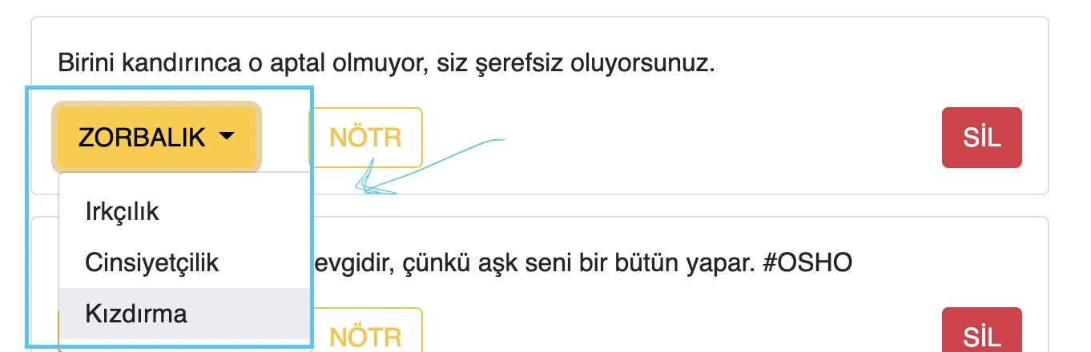
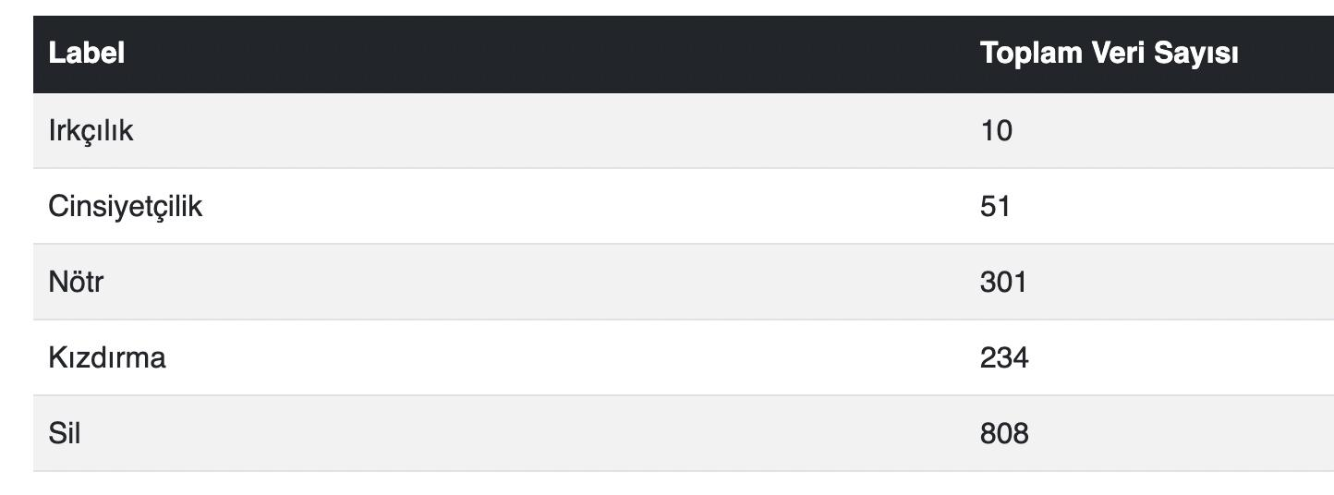
Kolay Veri Etiketleme Aracı
Ana sayfada yer alan tweetler scraping botundan aldığımız veriler ile beslenmektedir.
Etiketlenen veriler zorbalık alt kategorilerinde değerlendirilerek etiket edilebilmektedir.
Veri etiketleme aracı heroku postgresql sunucusu üzerinde çalışmaktadır.
Veritabanında etiket atılan her bir veri sayfadan kaybolmakta bu sayede birden fazla kişinin aynı anda sürekli farklı tweetleri etiketlemeleri sağlanmaktadır.
Veri etiketleyen kullanıcılar kendi takma adları veya doğrudan isimleri ile etiketleme yapmaktadır bu sayede verilerin çapraz kontrollerinin kolayca yapılabilmesi sağlanmıştır.
Aracın dataset içinde ne kadar veri etiketlendiğine dair istatistikleri veren bir tablosu bulunmaktadır. Bu sayede eş zamanlı olarak ilerlettiğimiz model çalışmalarında hangi tür etiketlerden daha az ve daha çok veri olduğunu anlık olarak kontrol edebilme imkanına sahip olduk.
Kaç Tweet in veri setine dahil edilip kaç verinin datasete dahil edilmediği de bu tabloda açıkça belirtilmektedir.

Slide 21
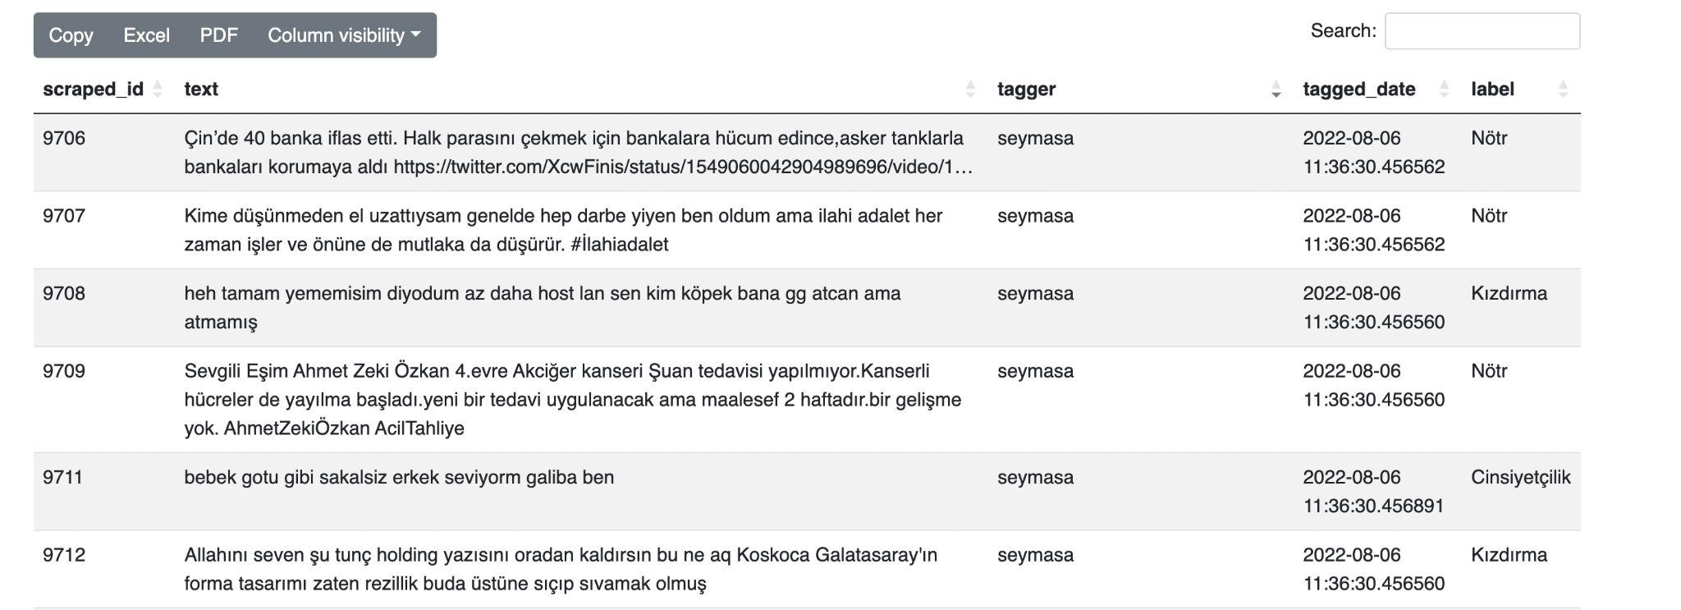
Kolay Veri Etiketleme Aracı
Etiketleme aracından anlık olarak etiketlenen verileri veri seti olarak çıktı alabilmekteyiz.
Bu sayede sürekli güncel verileri modellemeyi deneme imkanımız oldu.
Ayrıca veriler etiketlenirken anlık veri seti oluşturabilmemiz takımımıza paralel olarak çalışma imkanı verdi bu sayede kimse kimsenin işini bitirmesini beklemeden yapacaklarına odaklanabildi.

Slide 22
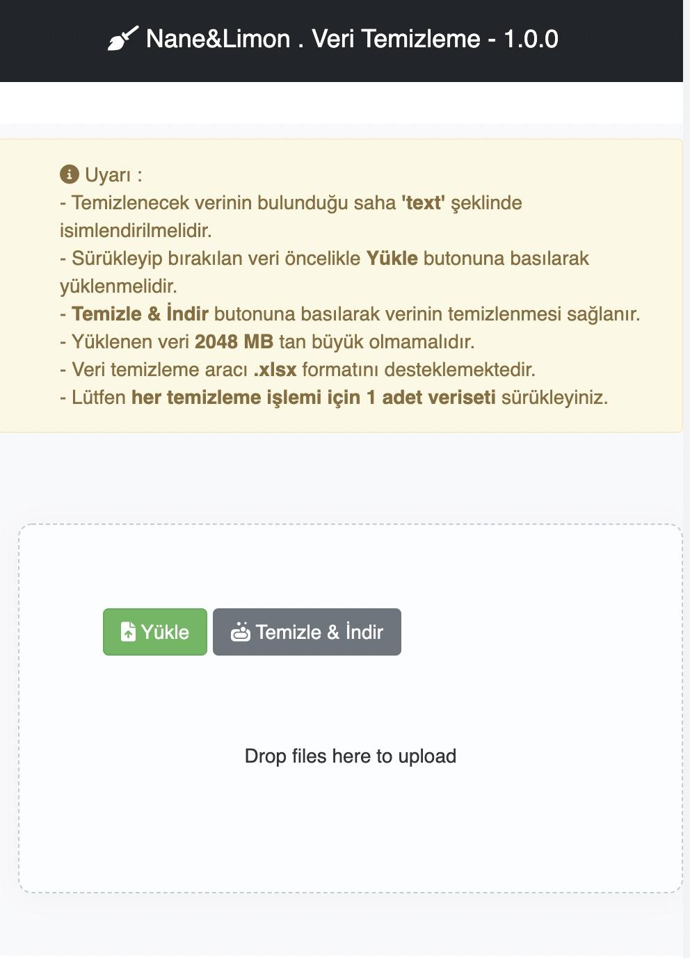
Online Veri Temizleme Aracı
sayfa linkine buradan ulaşabilirsiniz.
Bütün modelleme tiplerinde veri temizliği veri modelinin doğru çalışabilmesi için en önemli parametredir.
Veri temizliği adımını, her veri bilimci mutlaka ama mutlaka kullanmaktadır.
Bu kadar sık tekrar edilen ve veri biliminin olmazsa olmaz olan bir aşamanın her defasında kodların içerisinde yer almasını doğru ve efektif bir yöntem olmadığını düşündük.
Bu nedenle hem kendi modellerimizin iyi temizlenmiş veriler ile yapılmasını kolaylaştırmak hem de diğer bütün araştırmacıların faydasına olması için mobil kullanımı da destekleyen çok basit bir temizleme aracı kodladık .

Slide 23
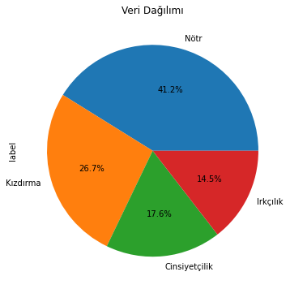
Verileri Tanıyalım
label | toplam veri sayısı
Cinsiyetçilik | 601
Irkçılık | 490
Kızdırma | 910
Nötr | 1387
toplam: | 3388

Slide 24
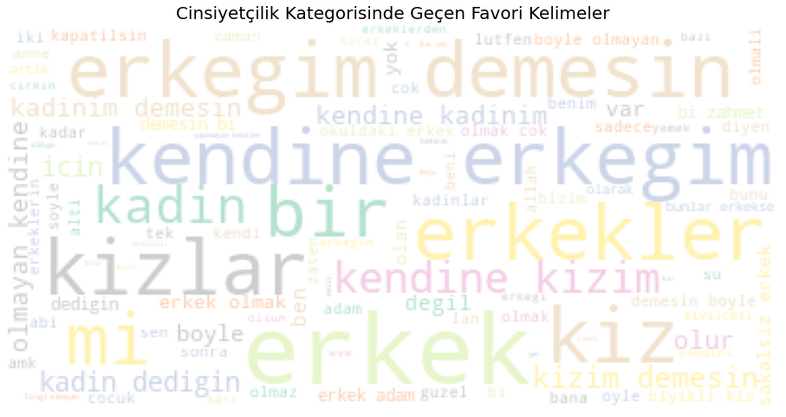

Slide 25
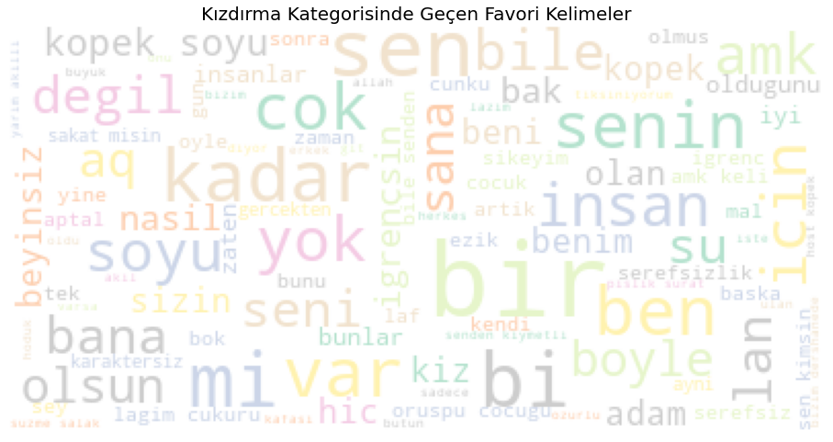

Slide 26
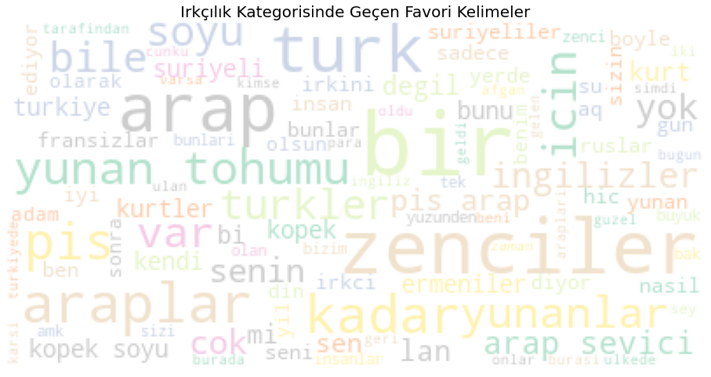

Slide 27
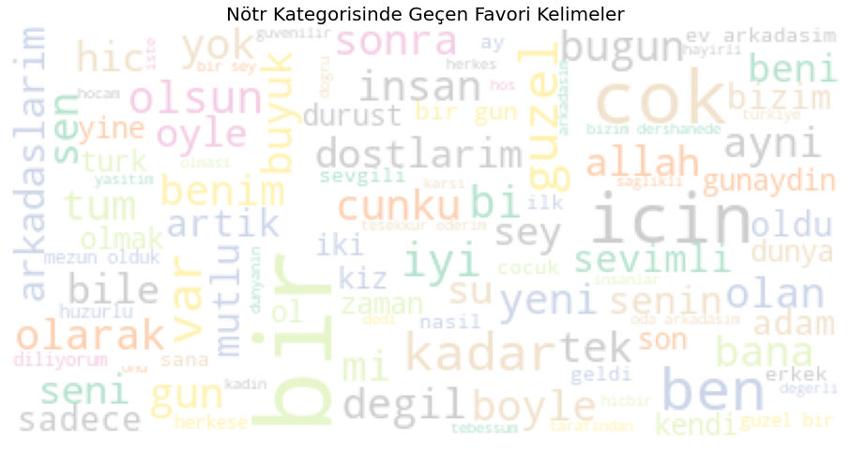

Slide 28
TFIDF Modelleri
Makine öğrenmesinin temel algoritmaları üzerinde denemeler yapabilmek için metinsel verilerin tokenizerlar ile matrislere dönüştürülmesi gerekiyordu. Bu nedenle en popüler tokenleştirme yöntemlerinden olan TFIDF tokenizerları kullandık.
Tokenleştirme işlemi gerçekleştirildikten sonra araştırmalarımızda metinsel verilerde başarılı olduğunu gördüğümüz sınıflandırıcıları kullandık.
BaggingClassifier, XGBClassifier, RandomForestClassifier, LGBMClassifier, SGDClassifier

Slide 29
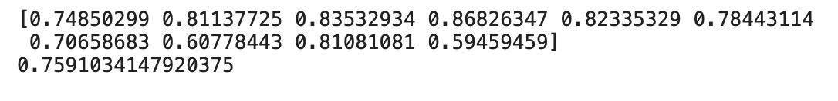
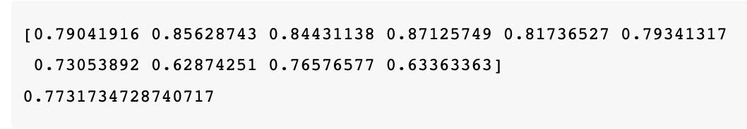
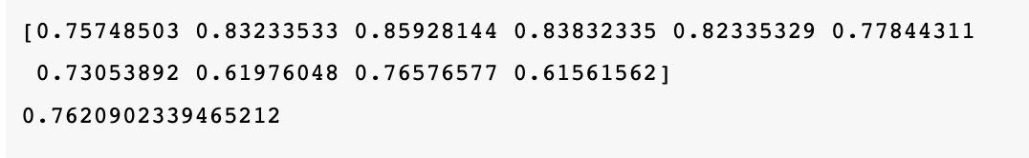
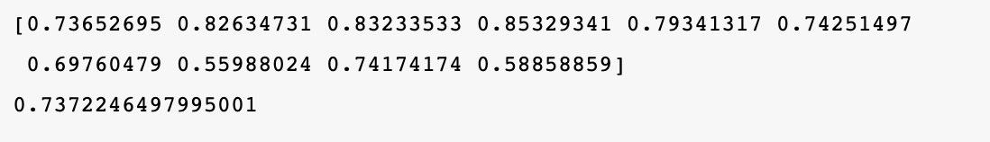
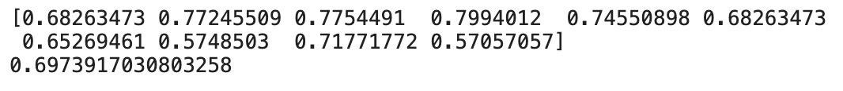
TFIDF Model Sonuçları
Cross validation yöntemi kullanılarak oluşturulan sınıflandırıcı modellerinden hyper parametreleri stratified k-fold ve ortalama deneme sonuçları şu şekildedir:
Random Forest
SGDClassifier
XGBClassifier
BaggingClassifier
LGBMClassifier

Slide 30
Bert Transformers Classification
1)Transformer:
Her göreve özel kullanılacak Transformers modeli, kullanıcının modeli kendi kullanım durumlarına göre kolayca uyarlamasını sağlamak için tonlarca yapılandırma seçeneğiyle birlikte gelir.
clean datadaki her satır için encode edilmiş değerleri hesaplar. input_ids ->verilen token pozisyonunun gerçek token içerip içermediğini veya sıfır dolgulu bir konum olup olmadığını gösterir. “attention_mask” yığındaki örneklerin uzunlukları farklı olsa bile, transformatöre bir yığın göndermemize olanak tanır.
0'ları dolgu jetonlarının konumlarına ve 1'leri gerçek jetonların konumlarına yerleştirerek hangi input_ids lerin dummy olduğunu belirler.
max_length=10 olsun . [101, 2026, 2171, 2003, 11754, 102, 0, 0, 0, 0], 101:[CLS] ve 102:[SEP] olduğu ifadeye karşılık gelir.
encode_plus-> encode-dan farkı tokenizer ve kelimeleri kullanarak bir string-i, bir dizi id e çevirir, modelin iki diziyi ayırt etmesine izin veren bir tür maskeleme bekler.
2)dbmdz/bert-base-turkish-128k-uncased :
Türkçe OSCAR külliyatının filtrelenmiş ve cümle bölümlenmiş bir versiyonu , yeni bir Wikipedia dökümü, çeşitli OPUS külliyatları ve Kemal Oflazer tarafından sağlanan özel bir bütünce üzerinde eğitilmiştir
Son eğitim korpusu boyutu 35 GB ve 44.04.976.662 token a sahiptir. Google'ın TensorFlow Araştırma Bulutu (TFRC) sayesinde kılıfsız bir modeli bir TPU v3-8 üzerinde 2 milyon adım için eğitildi. Bu model için 128k'lık bir kelime hazinesi kullanılıyor.

Slide 31
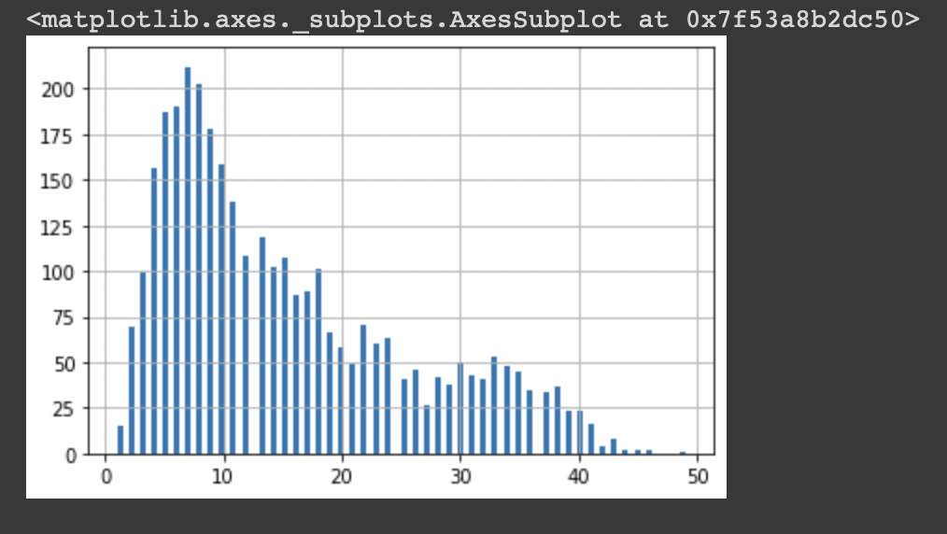
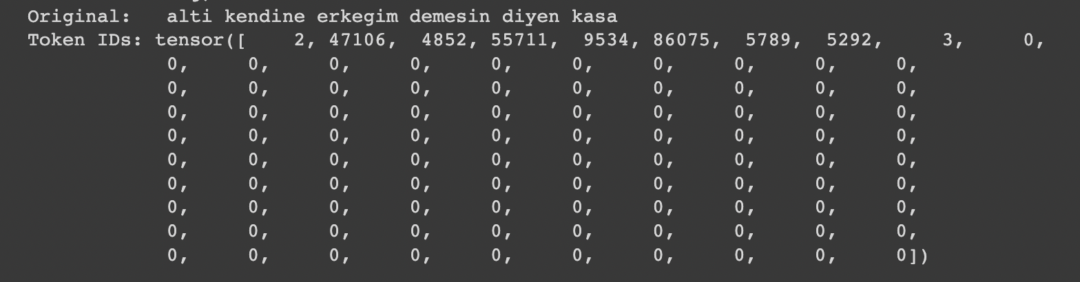
Bert Hyper Parameters
Denediğimiz hiper parametreler :
Öncelikle her bir girdide ortalama veri uzunluğunu belirlemek faydalı olacaktır.
Max length ortalama 100 bandında olması gerektiği girdilerin veri uzunluk dağılımından çıkarılmış olur.
Ayrıca input_ids ve attention_masks parametreleri max length e göre ayarlandığı durumda veri dönüştürülürken işlenecek boyutu 0 lar ile gereksiz yere büyütmemek gerekir.

Slide 32
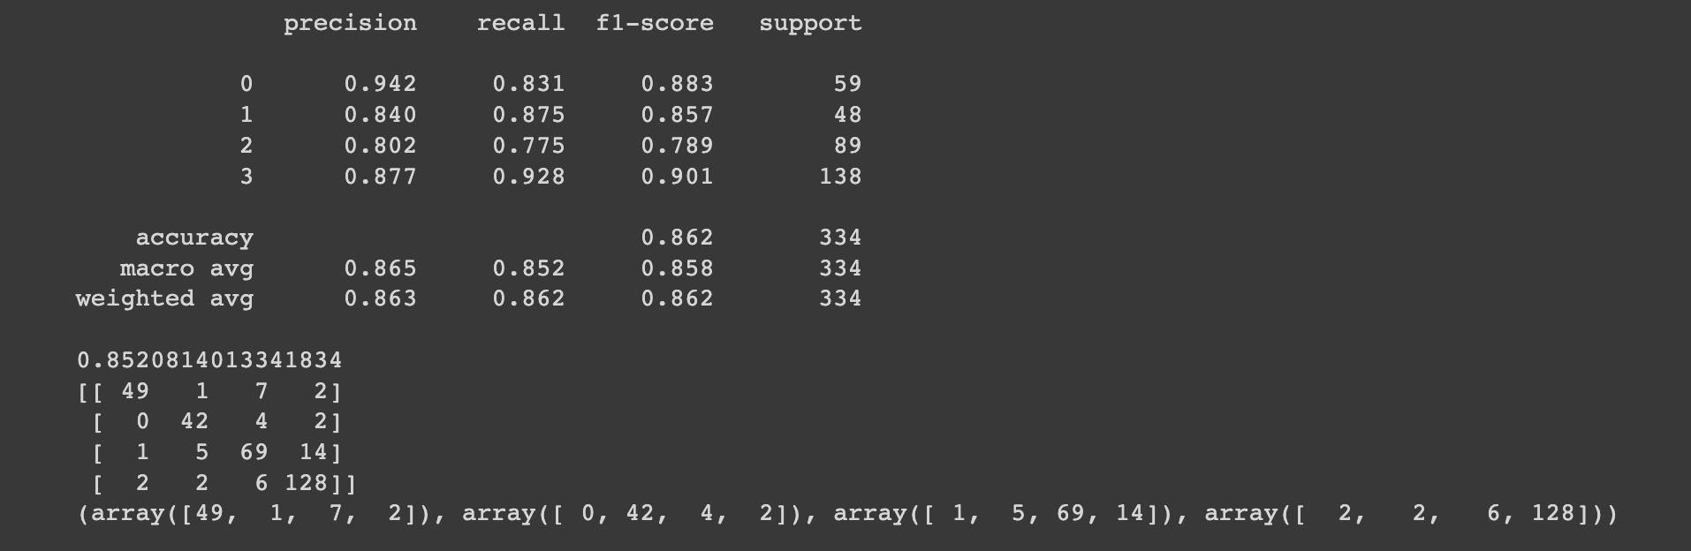
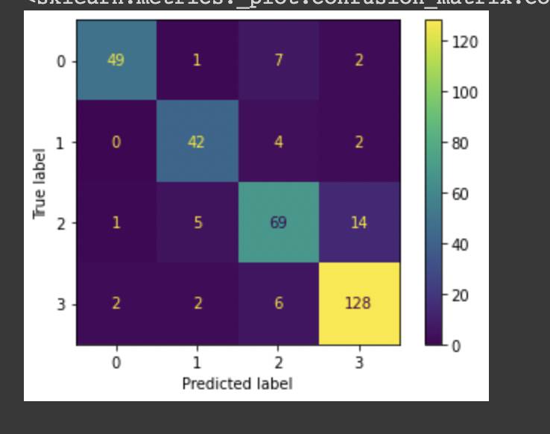
'num_train_epochs': 2, "train_batch_size": 16 ,
"learning_rate": 2e-5,
=====================================

Slide 33
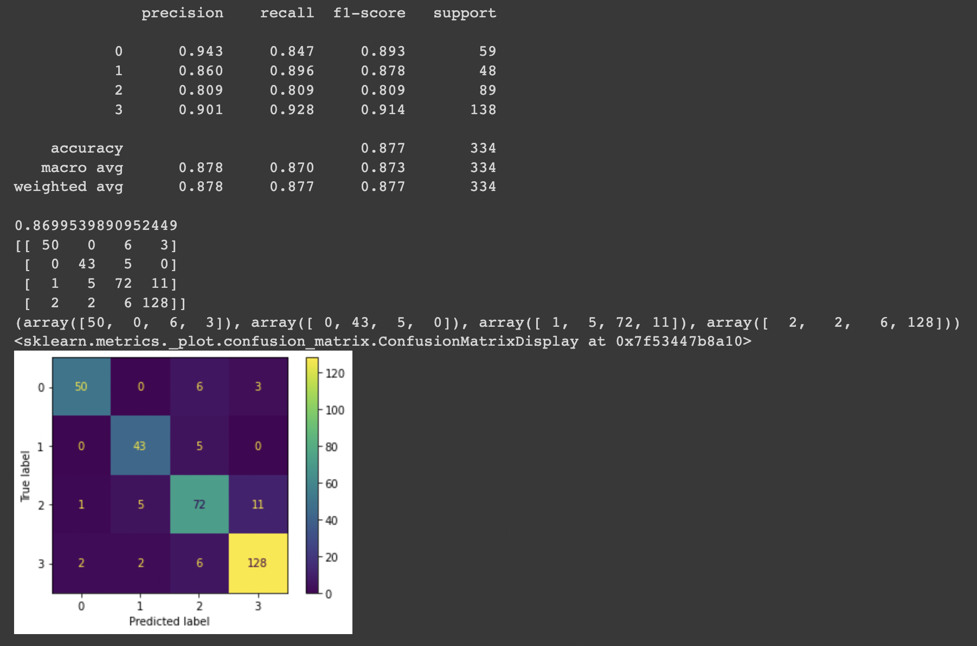
'num_train_epochs': 4, "train_batch_size": 32 ,
"learning_rate": 3e-5,
=====================================

Slide 34
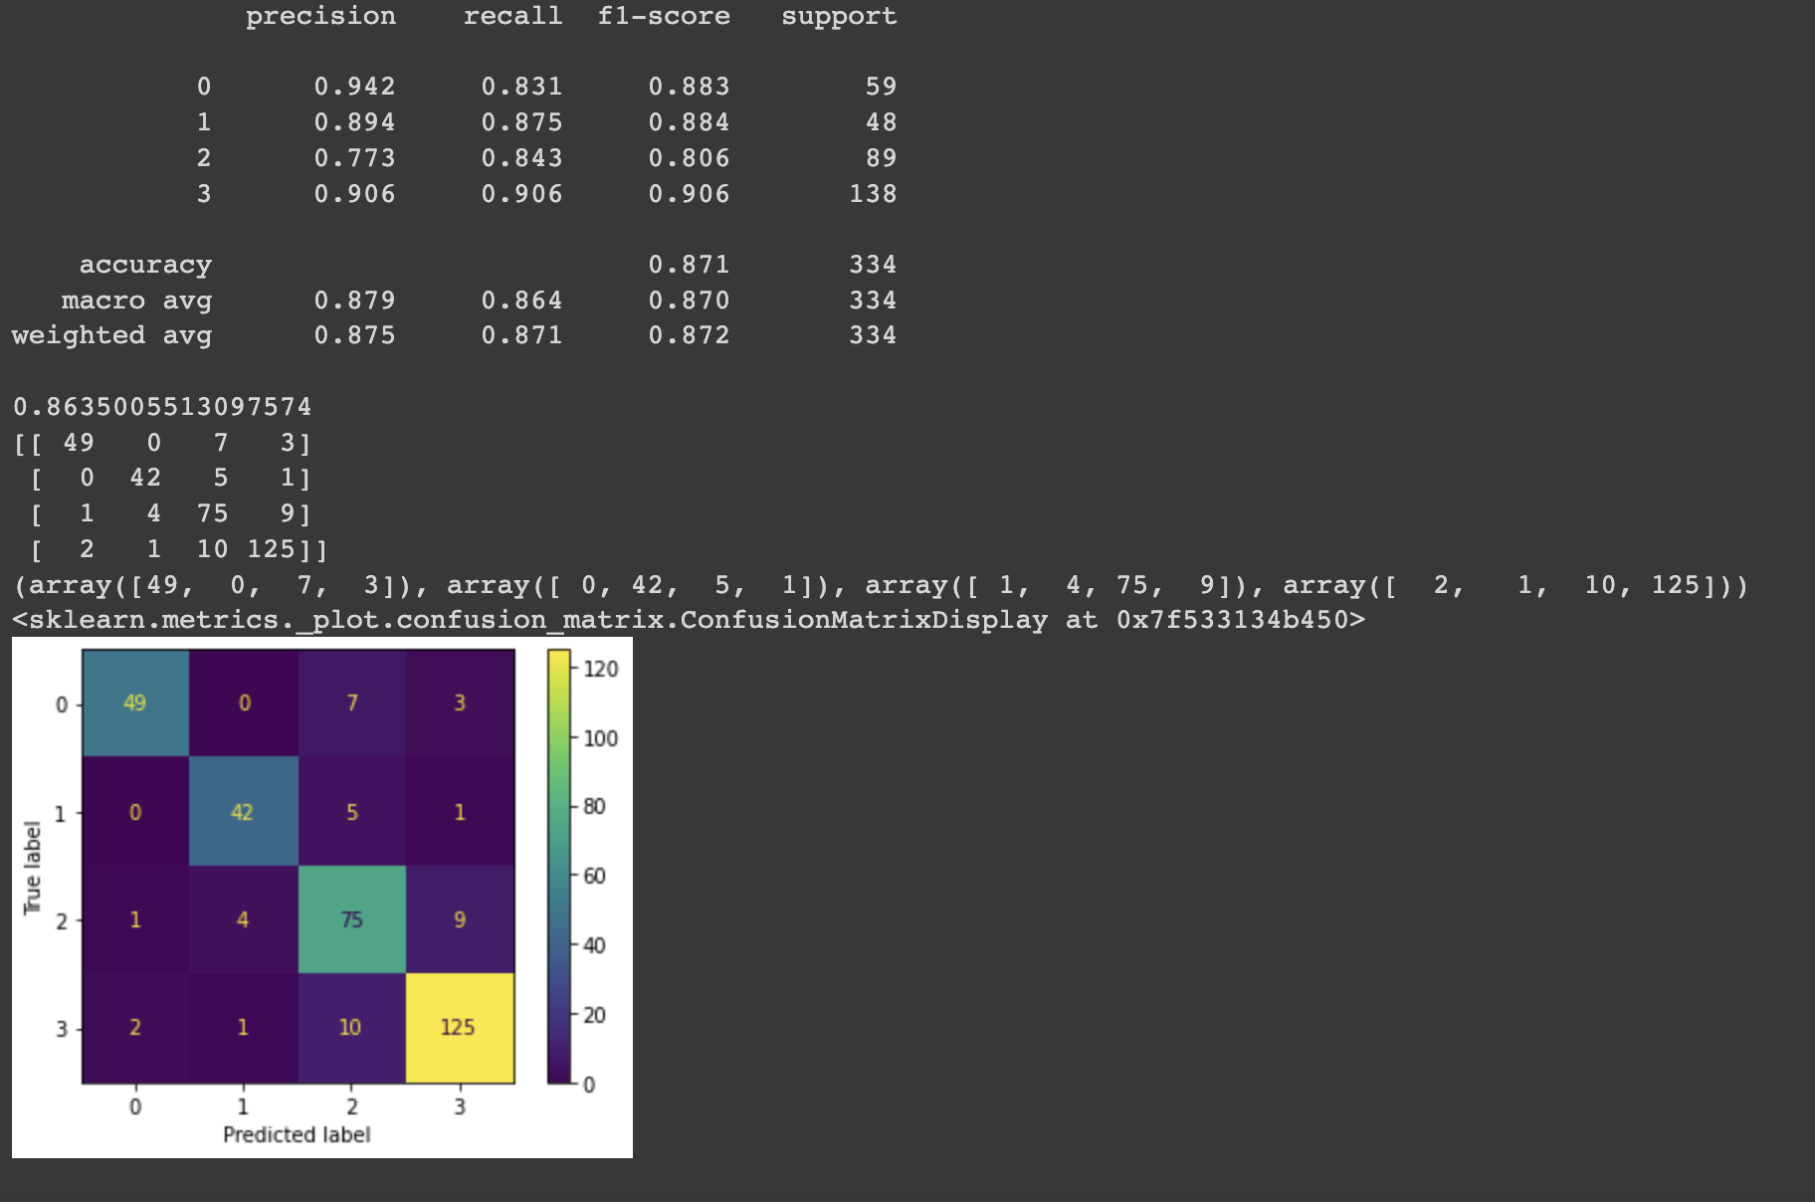
num_train_epochs': 5, "train_batch_size": 32 ,
"learning_rate": 4e-5
=====================================

Slide 35
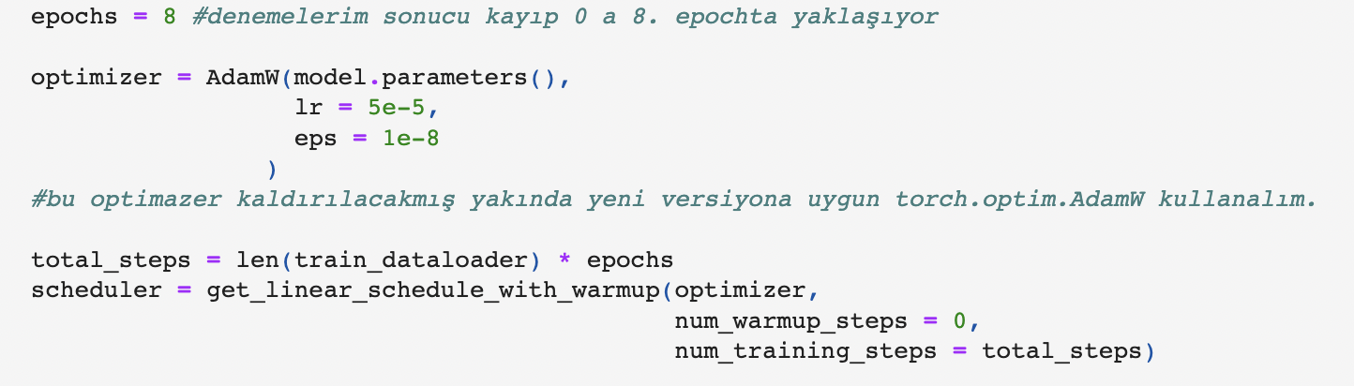
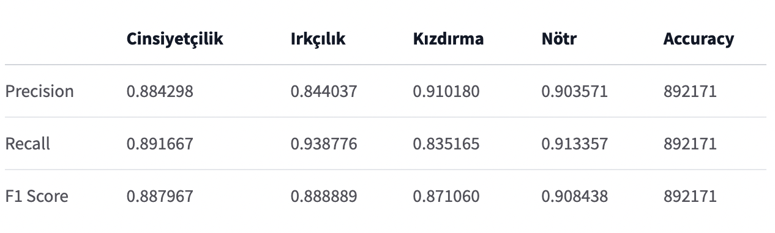
BEST MODEL

Slide 36
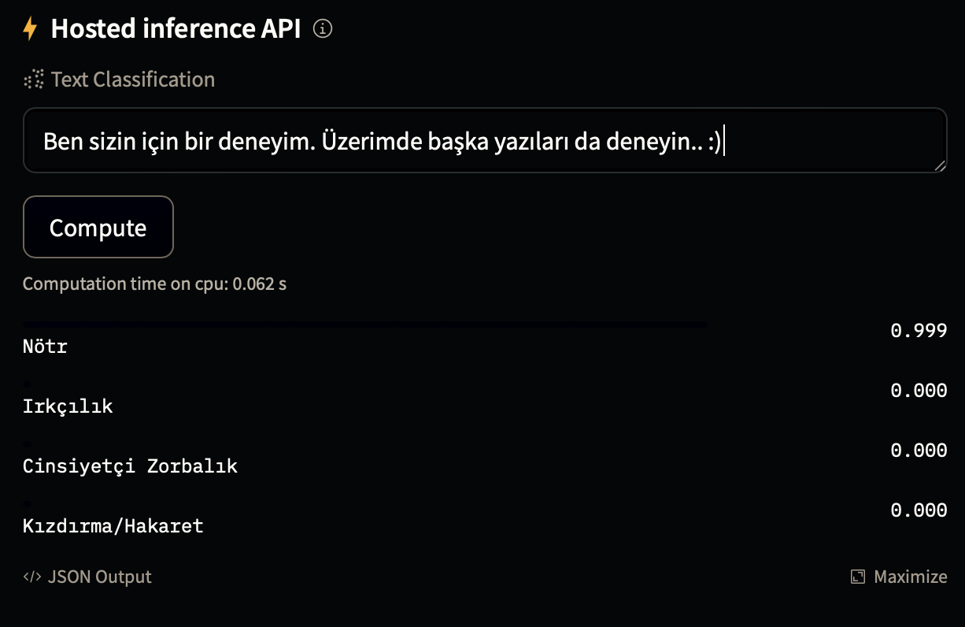
Hugging Face Çevrimiçi Modül
Hugging Face, kullanıcıların açık kaynak kodu ve teknolojilerine dayalı ML modelleri oluşumunu, eğitimini ve dağıtımını sağlayan bir araçtır. Geliştirdiğimiz model ile entegre çalışan bu araçla birlikte kullanıcılar için bir bilgilendirme, sonuçları izleyebilme ve metin sınıflandırması gerçekleştirebilme deneyimi kullanıma sunulmuştur.

Slide 37

Kod paylaşım organizasyonumuz:
https://github.com/Teknofest-Nane-Limon

Slide 38
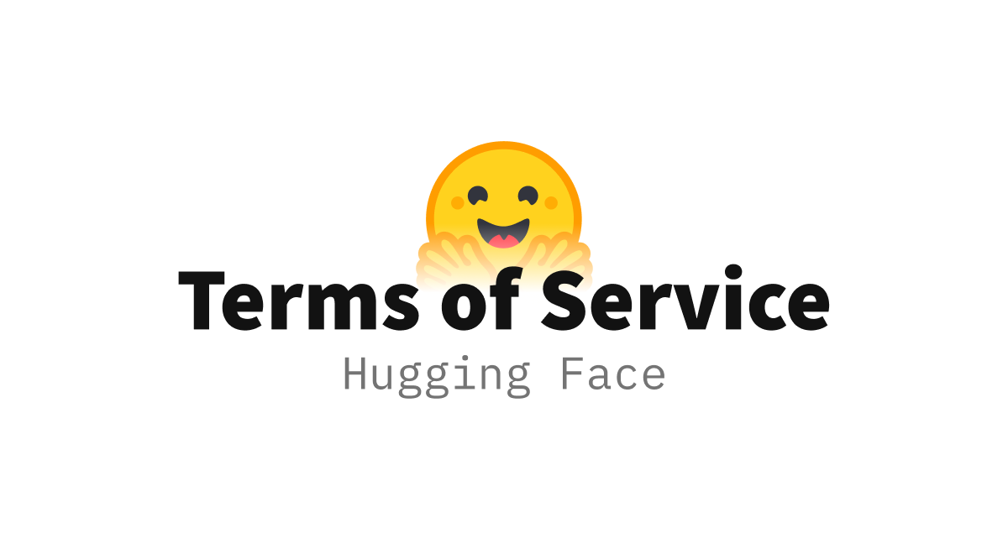
Model ve veri seti paylaşım organizasyonumuz:
https://huggingface.co/nanelimon

